Slide 1


Sekasin-chat Pirkanmaan nuorten palveluna
Henna Fager
Henna.fager@pirha.fi
0401337534
Etsivä sosiaalityö,
Hoppu –hanke

Slide 2
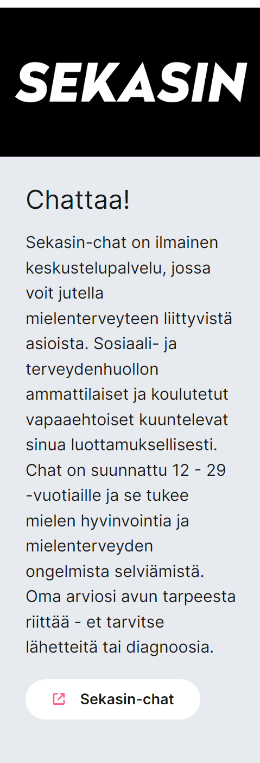

Sekasin-chat yhteistyö Pirkanmaalla
1.1.-30.6.2024 toteutettu pilotti.
11 vakituista työntekijää ja 1 hanketyöntekijä tekivät 120h/kk päivystystä. Päivystystä tehtiin 2 tuntia joka toinen viikko.
Sekasin –chatin painike on Pirhan nuorten ja opiskelijoiden sivuilla, sekä upotettuna Pirha –chattiin.
On kerätty asiakkaiden sekä työntekijöiden kokemuksia. Sekasin-chatin omaa tilastointia on hyödynnetty.
Sekasin-chat on anonyymi chatpalvelu nuorille, ja sen ylläpidosta vastaa Sekasin Kollektiivi. Pirha tekee yhteistyötä Kollektiivin kanssa tarjotakseen helposti saavutettavan palvelun. Alun perin kokeiluna käynnistetty palvelu siirtyy syksyllä käytännöksi.
Syksyllä työntekijöitä koulutetaan lisää ja heitä tulee olemaan reilu 40.
Henna Fager, henna.fager@pirha.fi

Slide 3

Sekasin -chat
Sekasin kollektiivin taustalla toimii SOS-lapsikylä, Punainen Risti, Mieli ry ja Setlementtiliitto
Chat on avoinna ma–pe 9–24, la–su 15–24.
Chat on nuorten toivoma anonyymi tapa olla yhteydessä turvalliseen aikuiseen. Vuosittain 160 000 yhteydenottoa.
Pelkästään Tampereelta tulee 6% kaikista yhteydenotoista. Koko Pirkanmaan alueelta noin 11%.
Suurimmat yksittäiset ikäluokat ovat 15- ja 17–vuotiaat ja 20- ja 24-vuotiaat.
91% suosittelija palvelua muille.
81% olisi jäänyt pahan olonsa kanssa yksin.
35% olisi satuttanut itseään ilman saatua keskusteluapua.
Osalle nuorista Sekasin-chat toimii itsenäisenä ja riittävänä auttamismuotona.
Henna Fager, henna.fager@pirha.fi

Slide 4
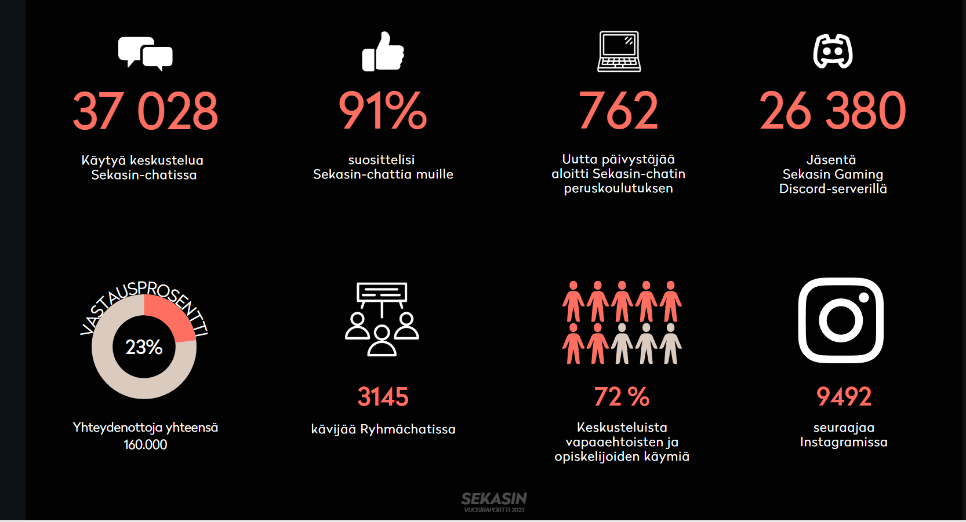

Slide 5
Tilastot: Ikäjakauma, syyt ja palaute
81% yli 18-vuotiaita ja 31,6% alle 18-vuotiaita.
Yhteydenoton syyt: Pahaolo 22,94%, Halu kertoa kuulumiset 16,31%, Arjessa selviytymiseen liittyvät ongelmat 10,48%, Ihmissuhdeongelmat 10,48%, Itsetuhoisuus 7,43%.
Saadusta palautteesta 94,5% on positiivista ja 5,5% negatiivista.
  "Kiitos kaikille mua täällä kuunnelleille, ootte se syy miksi olen vielä täällä <3“
  "Tää on tosi tärkeä palvelu. Tää oli toinen tai kolmas kerta ku käytin tätä, tuntuu että mistään muualta ei saa oikeasti akuutisti mitään helpotusta, kun pitää jonotella päiviä ja varailla aikoja."
Henna Fager, henna.fager@pirha.fi

Slide 6
Yhteydenotot
Alkuvuoden tilastojen perusteella voidaan laskea vuoden 2024 keskustelujen määrän kasvavan valtakunnallisesti noin 40800 keskusteluun. Tämä tarkoittaa reilua 3700 keskustelua enemmän vuoteen 2023 verrattuna (+10% kasvu), jolloin keskustelu käytiin 37030.
Kaikista yhteydenotoista 11,2% tulee Pirkanmaan alueelta, joista 6% tulee Tampereelta. Tammi-toukokuun ajalta tämä tarkoittaa 2924 keskustelua koko Pirkanmaan alueelta ja arviolta 7017 keskustelua koko vuoden 2024 aikana. Toukokuuhun loppuun mennessä Pirha on käynyt 3,7% kaikista keskusteluista (635 kpl). Keskusteluita on käyty keskimäärin 126 kuukaudessa.
Jos pirkanmaalaisia nuoria ei jäisi jonoon, keskustelujen määrä perustuen 160 000 yhteydenottoon vuosittain voisi olla jopa 17 920.
Henna Fager, henna.fager@pirha.fi

Slide 7
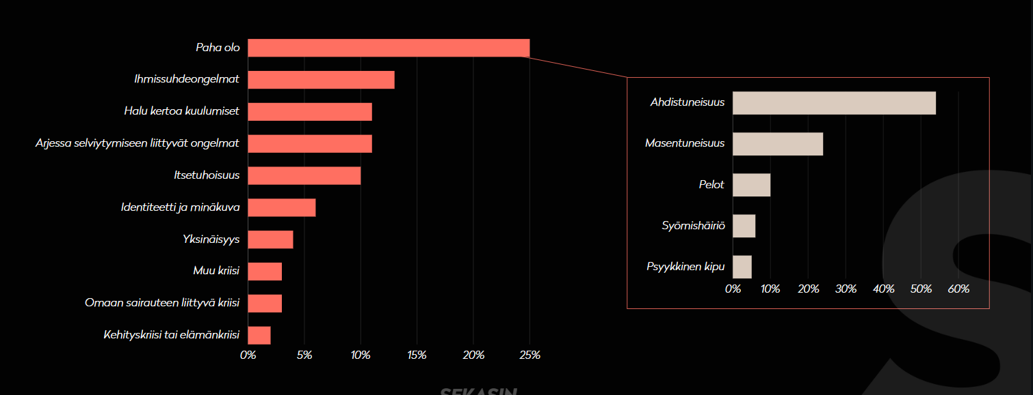
Yhteydenoton syyt 2023
Henna Fager, henna.fager@pirha.fi

Slide 8
Työntekijäkokemus
67% koki, että päivystystoiminta on tukenut työssä jaksamista
45% koki, ettei työssä jaksamisessa ole ollut muutosta.
0% jaksaminen ei ollut huonontunut.
50% työntekijöistä koki saaneensa lisää menetelmiä käyttöönsä.
50% työntekijöistä on ohjannut asiakkaita Sekasin-chattiin.
100% työntekijöistä koki Sekasin-chatin tarjonneen riittävän tuen päivystämiseen.
100% työntekijöistä koki palvelun nuorille soveltuvaksi ja tarpeelliseksi.
Työn kuormittavuus:
63,9% ei lainkaan kuormittava, 30,8% vähän kuormittava, 4,8% kuormittava, 0,5% erittäin kuormittava
Chatissa käsiteltävät asiat ovat ajoittain raskaita ja mahdollisuus päästä purkamaan keskusteluita koetaan tärkeänä asiana (15min jokaisen chat-keskustelun päätteeksi).
Chat koetaan mielekkäänä tapana kohdata nuoria ja kaikki pilottiin lähteneet haluavat myös jatkaa toiminnassa mukana.
Henna Fager, henna.fager@pirha.fi

Slide 9

Koulutus ja työskentely
Koulutus:
Ei pohjakoulutusvaatimusta.
Koulutus: itsenäisesti noin 8h + 3h harjoitusvuoro.
Koulutukset alkavat elo-syyskuussa Pirkanmaalla.
Myös kuntien työntekijöitä otetaan myös mukaan.
Työskentely:
2h joka toinen viikko.
Jokainen suunnittelee työvuoronsa itse omaan työhön sopivaksi. Isoin tarve klo 16 jälkeen, mutta nuoria on linjoilla myös virka-aikoina.
Sekasin-chat tarjoaa ilmaisia koulutuksia, joita työntekijät voivat hyödyntää. Päivystäjillä on jokaisen keskustelun jälkeen mahdollista käydä purkukeskustelu työntekijän kanssa.
Henna Fager, henna.fager@pirha.fi
Notes:
Kertausta, ei tarvitse esittää, jos ei erikseen herää kysymyksiä.

Slide 10
Henna Fager
0401337534
Projektisuunnittelija, Etsivä sosiaalityö, Hoppu-hanke
Lasten, nuorten ja perheiden palvelut
henna.fager@pirha.fi

